Slide 1
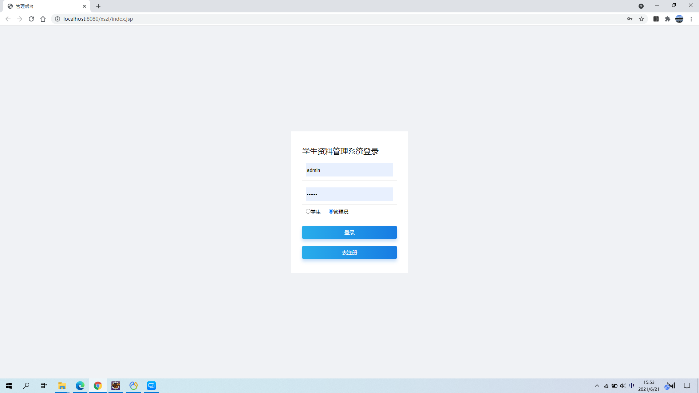
学生课程资料管理系统

Slide 2
小组成员：
项目经理：姚才俊 —— 负责统筹工作，安排小组成员完成各自任务，以及自己应该完成的任务；
项目组长助理：梁翠越 —— 负责代码开发的大部分工作，及时记录组员的学习情况和进度；
配置经理：武业森 ——负责将项目所有会议纪要、技术文档、工作绩效和代码分门别类放置到Github中，以及最后答辩时的组要讲解人；
小组成员：李维文 —— 负责需求规格说明书的编写，对我们系统需要统计的需求进行分析，统计，归类，以及辅助代码的开发

Slide 3
小组成员：杨翔兴 —— 主要负责概要设计说明书的编写，同时辅助项目的开发，协助配置经理把项目配置到GitHub上；
小组成员：陈铭彬 —— 负责详细设计说明书的编写，同时辅助项目数据库的开发，以及协助配置经理把项目配置到GitHub上。

Slide 4
小组成员贡献比例：

Slide 5
小组主要完成的工作：
1、工作计划的制定文档的书写
2、对项目进行监控
3、书写需求分析设计文档
4、书写概要设计文档
5、书写详细设计文档
6、编写代码，实现学生课程资料管理系统
7、最后对系统进行测试

Slide 6
项目开发的背景：
随着计算机技术的普及和计算机网络的普遍应用，学生自主学习，教
师精心辅导也成趋势。建立一个网站方便更多的人享用宝贵的教育资料源，
方便教师教学，提高学生自学能力，已成趋势。
项目的主要内容：
1、实现了网站新闻管理
2、资料上传下载
3、课程信息管理
4、系统用户管理
5、修改登录密码等功能模块
6、自己的扩展功能等

Slide 7
小组特色：
1、大家能够各司其职，按时完成自己的任务；
2、拥有良好的工作计划，具有良好的工作安排；
3、小组能够每天坚持开会，总结前一天的不足，并把会议记录在案；
4、小组成员兢兢业业，不懂的就讨论，不明白的就问，不清楚的就百度；
5、小组选取课题明确，制作课程设计效率高，能够较早的完成任务。

Slide 8
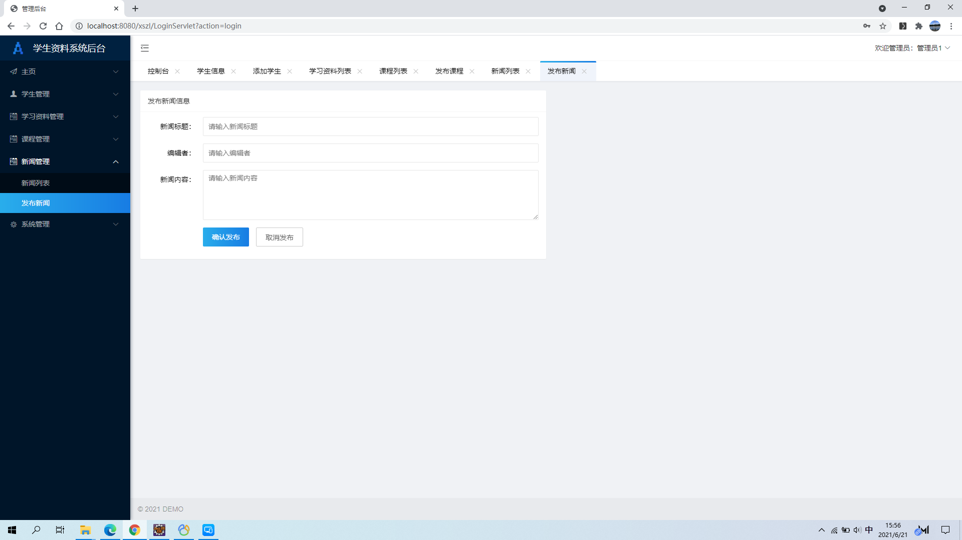
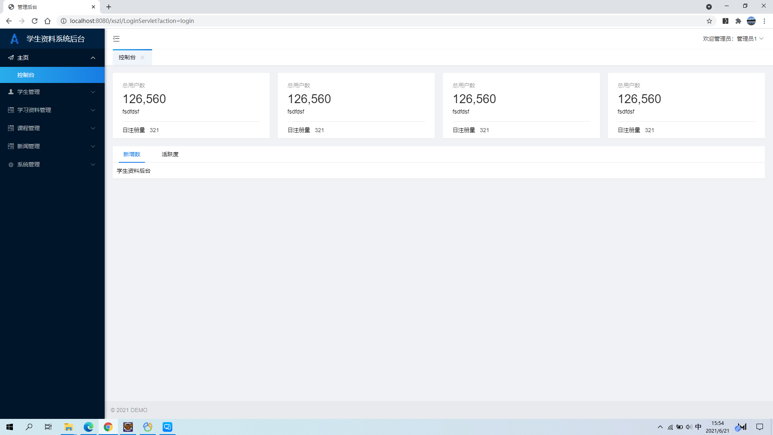
小组制作的学生课程资料管理系统的部分截图：

Slide 9
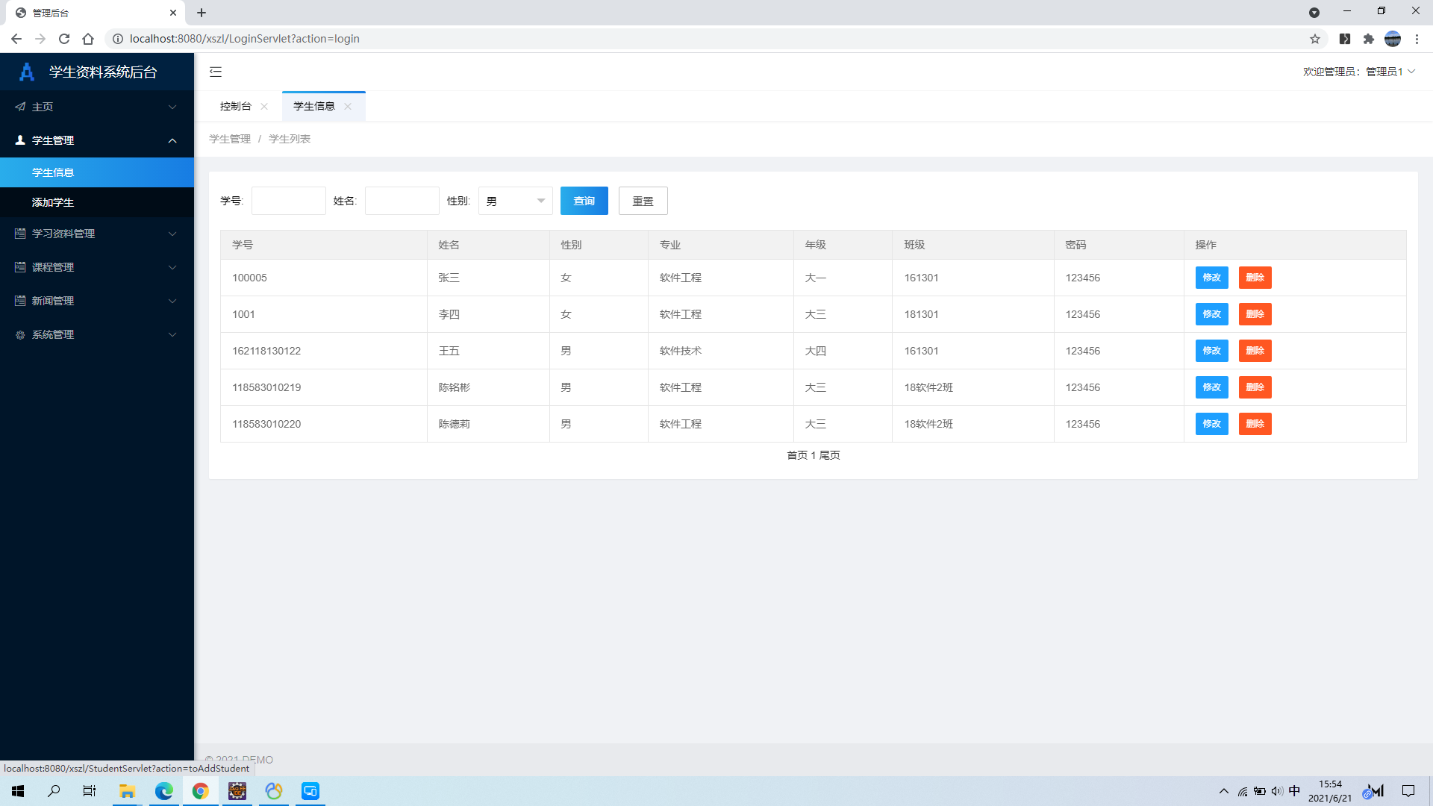
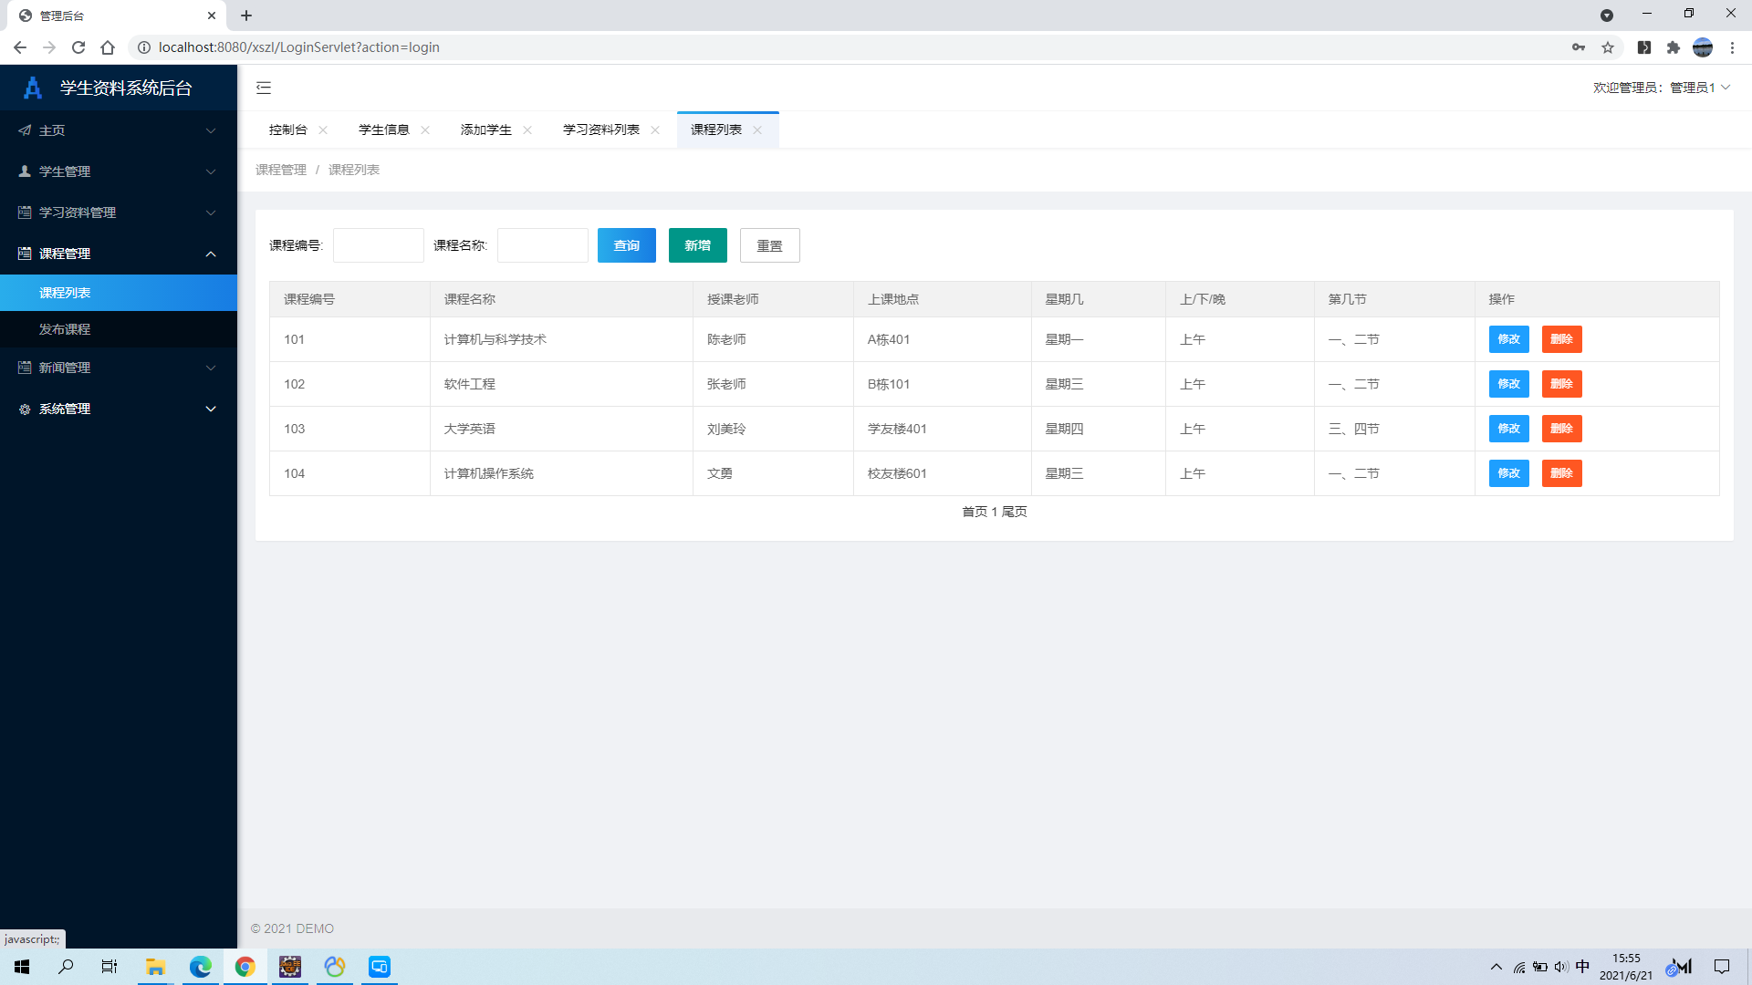
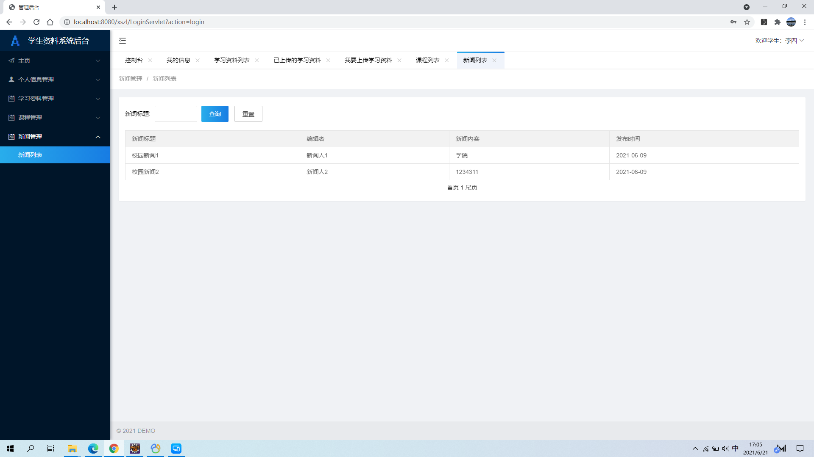


Slide 10
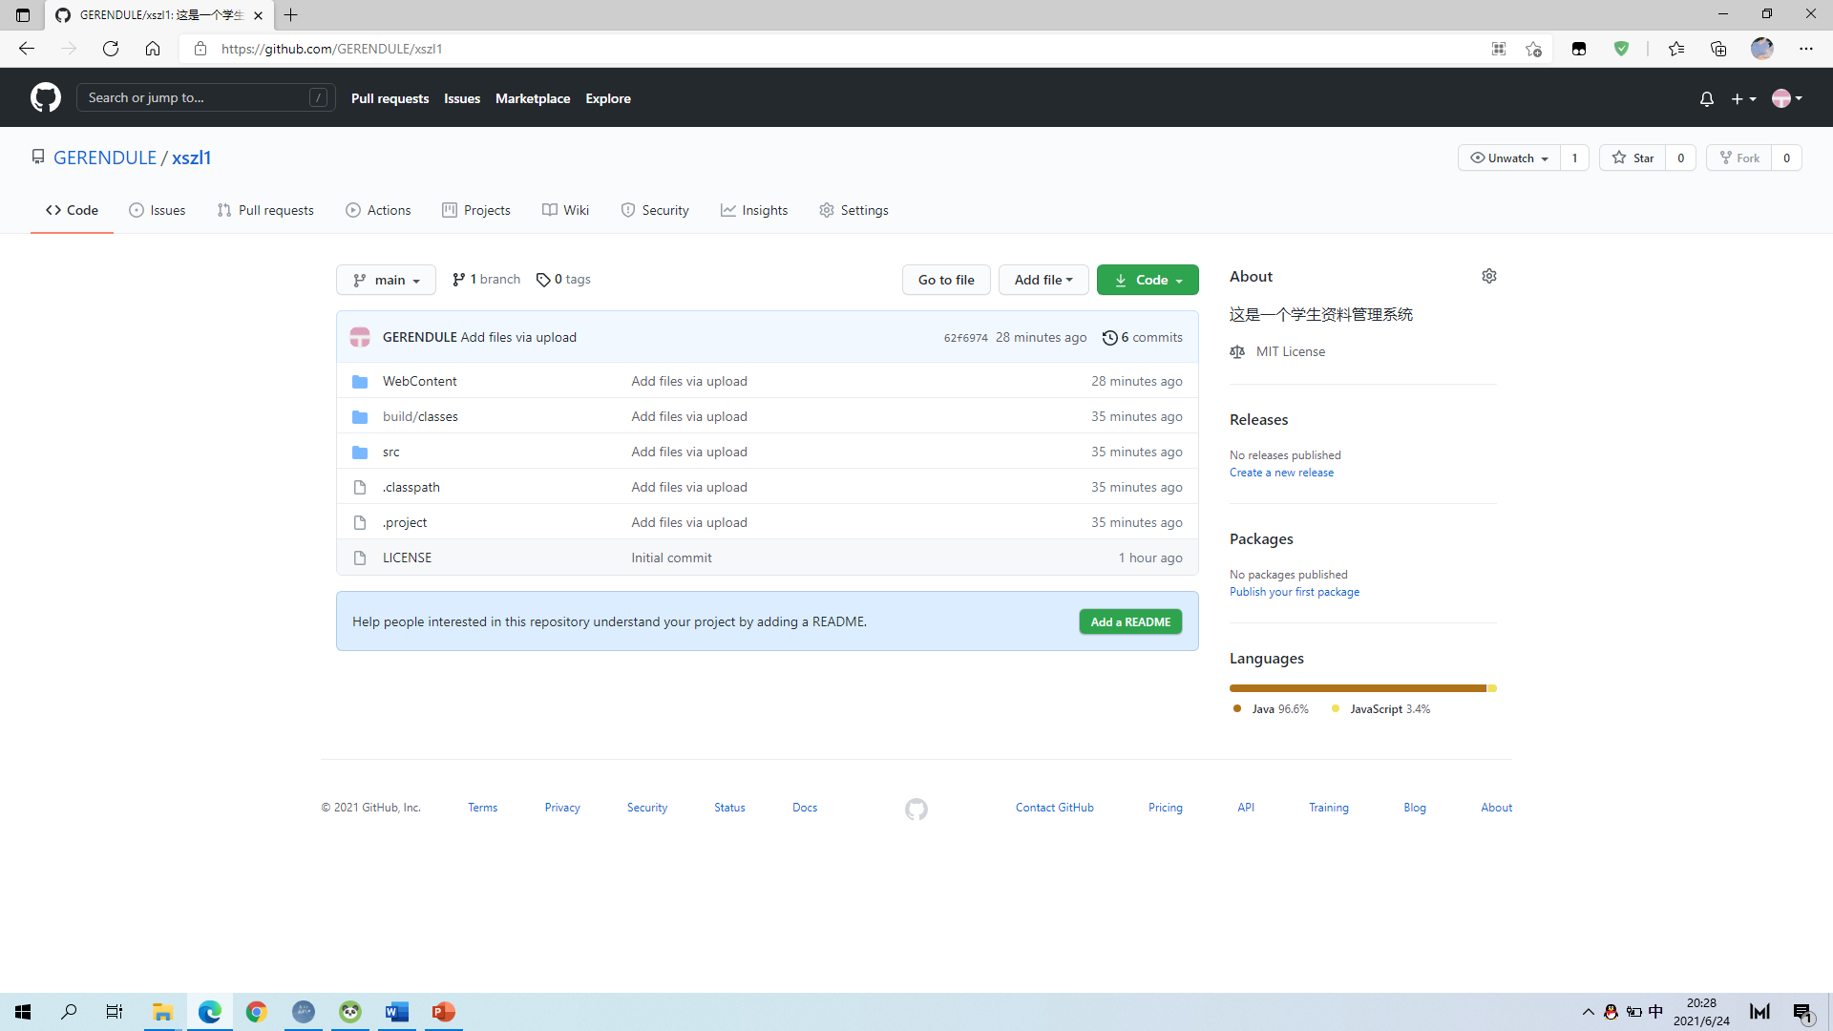
小组项目上传到GitHub上的截图：

Slide 11
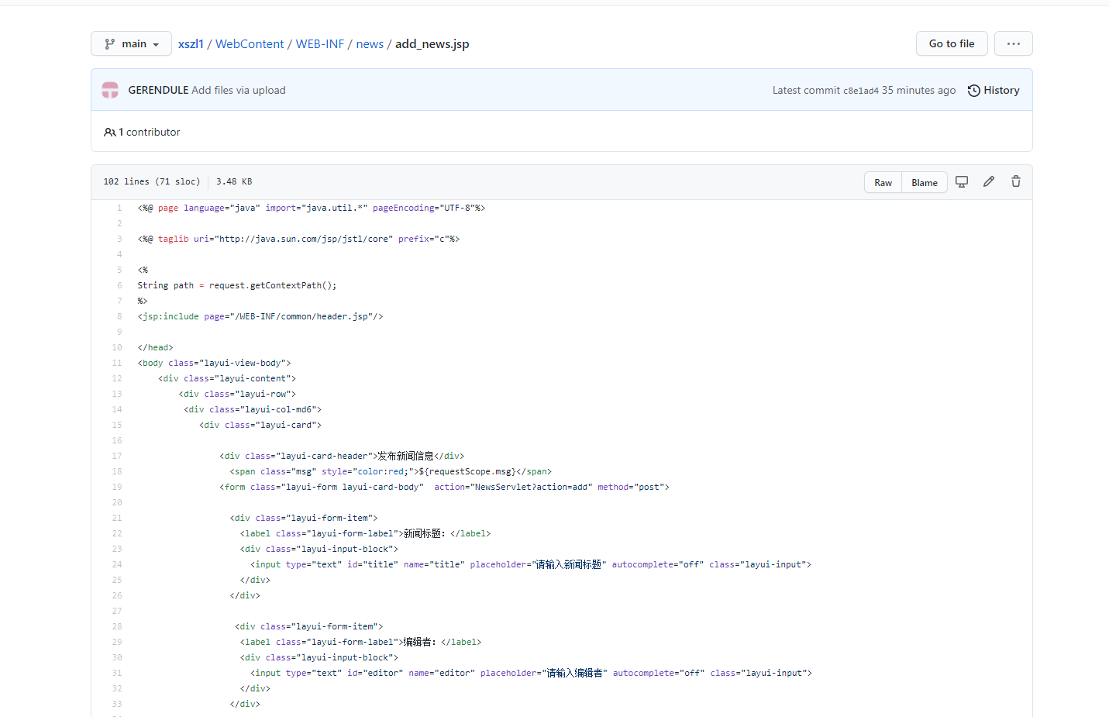
小组项目上传到GitHub上的截图：
GitHub网址：
GERENDULE/xszl1: 这是一个学生资料管理系统 (github.com)

Slide 12
最后
我想说
两周的时间
我们深刻认识到团队协作的重要性和我们自身的不足，我们在接下来的日子里将会更加努力的学习，学习，在学习。
感谢老师两周来的辛苦付出，老师您辛苦了！！！

